Slide 2
Ca Nhập Lễ Muôn Dân Hỡi Phương Anh

Slide 3
Đk: Muôn dân hỡi hãy ca tụng Chúa Trời, loài người ơi hát khen danh Thánh người.

Slide 4
Tk1: Hỡi trái đất hãy tung hô thượng đế, đàn hát lên mừng hiển thánh danh Người.

Slide 5
Đk: Muôn dân hỡi hãy ca tụng Chúa Trời, loài người ơi hát khen danh Thánh người.

Slide 6
Tk2: Khắp trái đất khắp nơi trên hoàn vũ, Người tác sinh và thống lĩnh muôn loài.

Slide 7
Đk: Muôn dân hỡi hãy ca tụng Chúa Trời, loài người ơi hát khen danh Thánh người.

Slide 8
Tk3: Đến hãy đến hãy nghe tôi mừng rỡ, về biết bao tuyệt tác Chúa đã làm.

Slide 9
Đk: Muôn dân hỡi hãy ca tụng Chúa Trời, loài người ơi hát khen danh Thánh người.

Slide 11
Kinh Thương Xót

Slide 12
Xin Chúa thương xót chúng con. Xin Chúa thương (nguyện) xin Chúa thương, xin thương xót chúng con. Xin Chúa Ki-tô, xin Chúa Ki-tô thương xót chúng con.

Slide 13
** Xin Chúa Ki-tô, thương xót chúng con. Xin Chúa thương xót chúng con. Xin Chúa thương (nguyện) xin Chúa thương, xin thương xót chúng con, xin thương xót chúng con.

Slide 15
KINH VINH DANH
Ca Lên Đi 2

Slide 16
Chủ tế: Vinh danh Thiên Chúa trên các tầng trời. Và bình an dưới thế, bình an dưới thế cho người thiện tâm.

Slide 17
Chúng con ca ngợi Chúa. Chúng con chúc tụng Chúa. Chúng con thờ lạy Chúa. Chúng con tôn vinh Chúa. Chúng con cảm tạ Chúa vì vinh quang cao cả Chúa.

Slide 18
Lạy Chúa là Thiên Chúa, là Vua trên trời, là Chúa Cha toàn năng. Lạy Con Một Thiên Chúa, Chúa Giê-su Ki-tô.

Slide 19
Lạy Chúa là Thiên Chúa, là Chiên Thiên Chúa, là Con Đức Chúa Cha. Chúa xoá tội trần gian, xin thương, xin thương, xin thương xót chúng con.

Slide 20
Chúa xoá tội trần gian, Xin nhận lời chúng con cầu khẩn. Chúa ngự bên hữu Đức Chúa Cha, xin thương, xin thương, xin thương xót chúng con.

Slide 21
Vì lạy Chúa Giê-su Ki-tô, chỉ có Chúa là Đấng Thánh, chỉ có Chúa là Chúa, chỉ có Chúa là Đấng Tối Cao, cùng Đức Chúa Thánh Thần trong vinh quang Đức Chúa Cha. A-men. A-men.

Slide 23
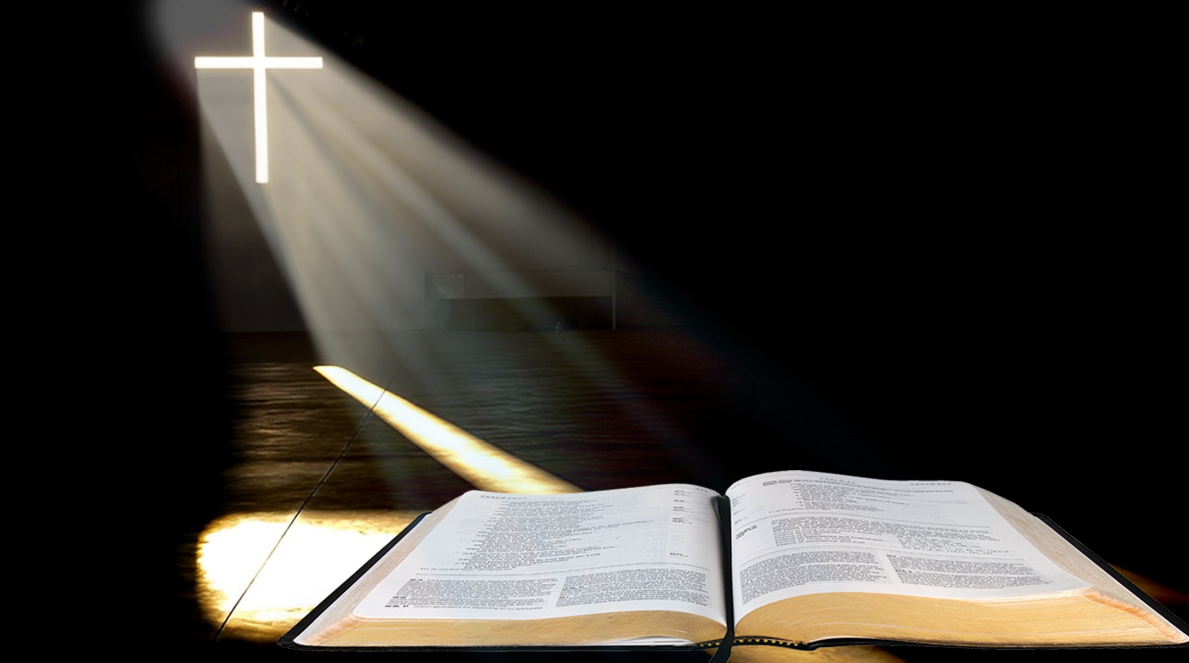
Bài đọc 1
Ta sẽ làm cho bánh từ trời mưa xuống cho các ngươi ăn.
Bài trích sách Xuất hành.

Slide 24
THÁNH VỊNH 77 CHÚA NHẬT XVIII THƯỜNG NIÊN NĂM B Thanh Lâm 03 Câu

Slide 25
Đk: Vì lòng ái nhân, từ bi hằng có mà Ngài đã ban này bánh bởi trời.

Slide 26
Tk1: Ta đã nghe bao điều, ta đã nghe bao chuyện tiền nhân xưa đã hân hoan kể lại về Chúa. Xin từ nay thuật lại với con cháu đời sau. Này là những lời ngợi khen, chúc tụng uy quyền Chúa Trời.

Slide 27
Đk: Vì lòng ái nhân, từ bi hằng có mà Ngài đã ban này bánh bởi trời.

Slide 28
Tk2: Mây ngàn trên khung trời tuân phục vâng nghe lời. Cửa trời rộng mở vâng theo lệnh truyền của Chúa. Mưa rào tuôn từ trời đem của ăn tuyệt vời. Này đây chính là Man-na Chúa tặng dưỡng nuôi thế trần.

Slide 29
Đk: Vì lòng ái nhân, từ bi hằng có mà Ngài đã ban này bánh bởi trời.

Slide 30
Tk3: Nhân trần ăn no đầy bánh của bao anh hùng. Thần lương của Chúa dưỡng nuôi muôn người thoả thuê. Chúa còn đưa họ vào tới nơi Thánh Địa Ngài. Miền xa đất rộng, biển khơi núi đồi tay Ngài tác tạo.

Slide 31
Đk: Vì lòng ái nhân, từ bi hằng có mà Ngài đã ban này bánh bởi trời.

Slide 32
Bài đọc 2
Anh em phải mặc lấy con người mới, là con người đã được sáng tạo theo hình ảnh Thiên Chúa.
Bài trích thư của thánh Phao-lô tông đồ gửi tín hữu Ê-phê-xô.

Slide 33
Người ta sống không nguyên bởi bánh, nhưng bởi mọi lời do miệng Thiên Chúa phán ra.
Alleluia-Alleluia
Alleluia…

Slide 36
KINH TIN KÍNH

Slide 37
Tôi tin kính một Thiên Chúa là Cha toàn năng, Đấng tạo thành trời đất, muôn vật hữu hình và vô hình.

Slide 38
Tôi tin kính một Chúa Giêsu Kitô, Con Một Thiên Chúa, Sinh bởi Đức Chúa Cha từ trước muôn đời.

Slide 39
Người là Thiên Chúa bởi Thiên Chúa, Ánh Sáng bởi Ánh Sáng, Thiên Chúa thật bởi Thiên Chúa thật,

Slide 40
được sinh ra mà không phải được tạo thành, đồng bản thể với Đức Chúa Cha: nhờ Người mà muôn vật được tạo thành.

Slide 41
Vì loài người chúng ta và để cứu độ chúng ta, Người đã từ trời xuống thế.

Slide 42
Bởi phép Đức Chúa Thánh Thần, Người đã nhập thể trong lòng Trinh Nữ Maria, và đã làm người.

Slide 43
Người chịu đóng đinh vào thập giá vì chúng ta, thời quan Phongxiô Philatô; Người chịu khổ hình và mai táng, ngày thứ ba Người sống lại như lời Thánh Kinh.

Slide 44
Người lên trời, ngự bên hữu Đức Chúa Cha, và Người sẽ lại đến trong vinh quang để phán xét kẻ sống và kẻ chết, Nước Người sẽ không bao giờ cùng.

Slide 45
Tôi tin kính Đức Chúa Thánh Thần là Thiên Chúa và là Đấng ban sự sống, Người bởi Đức Chúa Cha và Đức Chúa Con mà ra,

Slide 46
Người được phụng thờ và tôn vinh cùng với Đức Chúa Cha và Đức Chúa Con: Người đã dùng các tiên tri mà phán dạy.

Slide 47
Tôi tin Hội Thánh duy nhất thánh thiện công giáo và tông truyền.

Slide 48
Tôi tuyên xưng có một Phép Rửa để tha tội. Tôi trông đợi kẻ chết sống lại và sự sống đời sau. Amen.

Slide 49
Anh chị em thân mến, Đức Giê-su là bánh trường sinh, ai đến với Người, không hề phải đói, ai tin vào Người, chẳng khát bao giờ. Với lòng tin tưởng mến yêu Chúa, chúng ta cùng dâng lời cầu xin.

Slide 50
Nâng Cao
Hạ Đăng

Slide 51
Tk1: Trên đôi tay con dâng lên tôn nhan Cha uy linh. Đây thân phận bụi tro bao nhiêu năm gánh vác lao đao.

Slide 52
***: Kính tiến Chúa chí ái hương hoa thiêng, kinh tin yêu. Xin cho cuộc đời con mãi mãi trong Cha con nghỉ ngơi.

Slide 53
Đk: Và hiệp cùng hiến lễ chí thánh, rượu ngọt nồng với tấm bánh trắng. Tiến dâng Vua Trời cao sang mừng, hát khen danh Ngài vinh quang.

Slide 54
Tk2: Ôi Cha thân yêu ơi, hôm nay đây, con dâng lên. Những ước vọng đời con: noi theo gương sáng Chúa Giêsu.

Slide 55
***: Gương khiêm nhu thâm sâu nơi tim Cha, đời hiền hòa. Xin cho lòng con luôn hướng đến tim Cha cả đời con.

Slide 56
Đk: Và hiệp cùng hiến lễ chí thánh, rượu ngọt nồng với tấm bánh trắng. Tiến dâng Vua Trời cao sang mừng, hát khen danh Ngài vinh quang.

Slide 58
Thánh Thánh Thánh

Slide 59
Thánh! Thánh! Thánh! Chúa là Thiên Chúa các đạo binh. Trời đất đầy vinh quang Chúa. Hoan hô Chúa trên các tầng trời.

Slide 60
** Hoan hô Chúa trên các tầng trời. Chúc tụng Đấng ngự đến nhân danh Chúa. Hoan hô Chúa trên các tầng trời, hoan hô Chúa trên các tầng trời.

Slide 62
Lạy Chiên Thiên Chúa

Slide 63
Lạy Chiên Thiên Chúa, Đấng xoá tội trần gian, xin thương xót chúng con. Lạy Chiên Thiên Chúa, Đấng xoá tội trần gian,

Slide 64
** xin thương xót, xin thương xót chúng con. Lạy Chiên Thiên Chúa, Đấng xoá tội trần gian, xin ban bình an cho chúng con.

Slide 68
Ca Nguyện Hiệp Lễ
Nhiệm Mầu Tình Yêu Chúa
Giang Tâm

Slide 69
Tk1: Chúa đã thương hiến mình, yêu thương hết tình, vì đoàn con đã hy sinh. Đây Mình Máu Thánh Chúa, phúc thiêng vô bờ, thần luơng ước mơ.

Slide 70
Đk: Ôi, nhiệm mầu tình yêu Chúa, hiến thân trân thập giá, ơn cứu rỗi trào tuôn, khắp thế nhân vang lời ca.

Slide 71
***: Đây, Ngài mời gọi con đến, kết liên trong tình mến, cùng chia sẻ tiệc thánh, Chúa dưỡng nuôi ai hằng khát khao.

Slide 72
Tk2: Con hân hoan hát mừng, tình yêu cửu trùng vì đoàn con đã hy sinh. Vì tình Ngài yêu con, muôn năm mãi còn tình yêu sắc son.

Slide 73
Đk: Ôi, nhiệm mầu tình yêu Chúa, hiến thân trân thập giá, ơn cứu rỗi trào tuôn, khắp thế nhân vang lời ca.

Slide 74
***: Đây, Ngài mời gọi con đến, kết liên trong tình mến, cùng chia sẻ tiệc thánh, Chúa dưỡng nuôi ai hằng khát khao.

Slide 75
Tk3: Sống trong một Giáo Hội nhiệm thể cao vời tình yêu xâp đắp muôn nơi. Vì cùng nhau hiệp thông, chung một tấm lòng điều Chúa khát mong.

Slide 76
Đk: Ôi, nhiệm mầu tình yêu Chúa, hiến thân trân thập giá, ơn cứu rỗi trào tuôn, khắp thế nhân vang lời ca.

Slide 77
***: Đây, Ngài mời gọi con đến, kết liên trong tình mến, cùng chia sẻ tiệc thánh, Chúa dưỡng nuôi ai hằng khát khao.

Slide 80
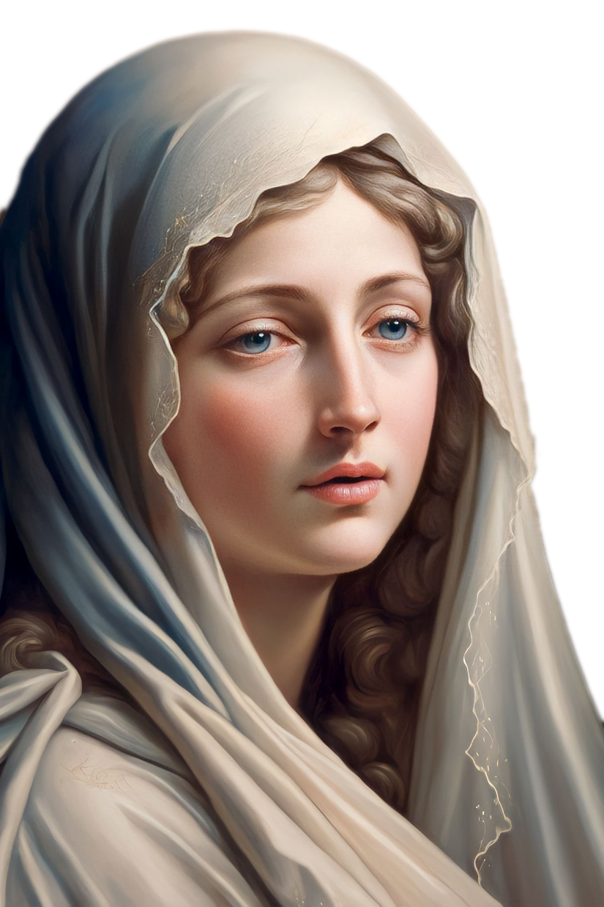
Ca kết lễ CHÚT TÌNH CON THƠ

Slide 81
Tk1: Mẹ ơi! Trên trần gian con chưa thấy ai đến nhờ Mẹ mà Mẹ không thương giúp.

Slide 82
***: Mẹ ơi! Con biết rằng tình Mẹ rất bao la, luôn dõi nhìn từng nhịp bước con thơ.

Slide 83
Đk: Mẹ nguồn cậy trông cho người thất vọng. Mẹ là niềm tin cho người lữ thứ. Mẹ là niềm vui cho người buồn đau, Mẹ là nghỉ ngơi cho người đơn côi.

Slide 84
Tk2: Mẹ ơi! Trên đường trần vương theo gót chân những bụi mờ lòng nặng bao nhung nhớ.

Slide 85
***: Mẹ ơi! Trên Nước Trời tình Mẹ rất bao dung, con lỗi lầm Mẹ cầu Chúa tha cho.

Slide 86
Đk: Mẹ nguồn cậy trông cho người thất vọng. Mẹ là niềm tin cho người lữ thứ. Mẹ là niềm vui cho người buồn đau, Mẹ là nghỉ ngơi cho người đơn côi.

Slide 87
Tk3: Mẹ ơi! Như hạt lệ đã vỡ tan những ngọc nhằn là lời kinh dâng tiến.

Slide 88
***: Mẹ ơi! Cho dẫu đời còn nặng gánh bon chen nhưng có Mẹ đời nhẹ nỗi truân chuyên.

Slide 89
Đk: Mẹ nguồn cậy trông cho người thất vọng. Mẹ là niềm tin cho người lữ thứ. Mẹ là niềm vui cho người buồn đau, Mẹ là nghỉ ngơi cho người đơn côi.

